Slide 1



TRƯỜNG THCS THẠNH ĐỨC
GIÁO DỤC THỂ CHẤT 6
GIÁO VIÊN: VÕ THỊ THANH TUYỀN

Slide 2
CHỦ ĐỀ: BÀI TẬP THỂ DỤC
BÀI 2
TIẾT 17 – 18: BÀI THỂ DỤC LIÊN HOÀN (nhịp 17-32)
KHBD 6
GIÁO VIÊN: VÕ THỊ THANH TUYỀN

Slide 3

1. VỀ PHẨM CHẤT
- Tích cực trong tập luyện và hoạt động tập thể.
I. MỤC TIÊU BÀI HỌC
2. VỀ NĂNG LỰC
Năng lực chung
Năng lực đặc thù

Slide 4
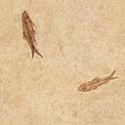
II. PHƯƠNG TIỆN
GIÁO VIÊN
HỌC SINH
Trang phục thể thao
Tranh ảnh
Còi
Trang phục thể thao

Slide 5

III. PHƯƠNG PHÁP VÀ HÌNH THỨC DẠY HỌC
MỞ ĐẦU
HÌNH THÀNH KIẾN THỨC
TẬP LUYỆN
VẬN DỤNG
KẾT THÚC

Slide 6
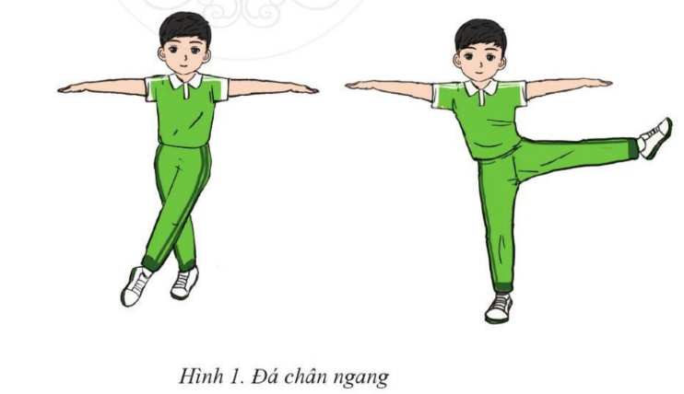
HÌNH THÀNH KIẾN THỨC MỚI

Slide 7

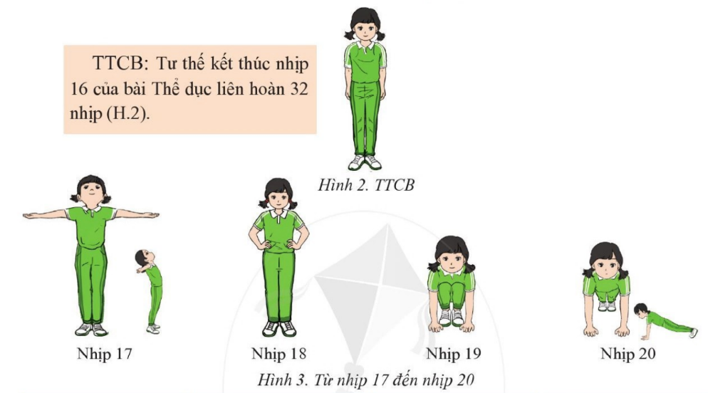

Slide 8

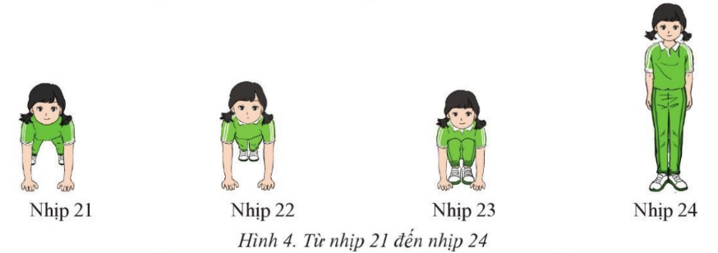

Slide 9
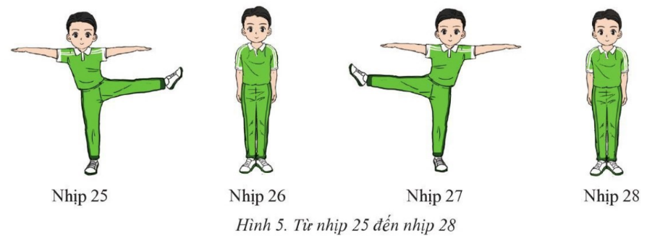

Slide 10
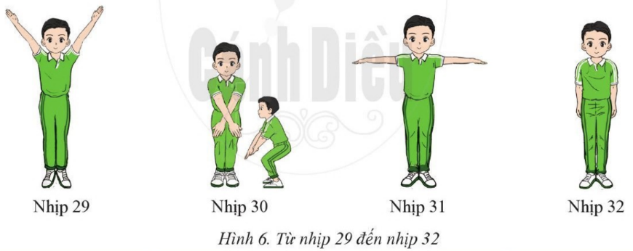

Slide 11

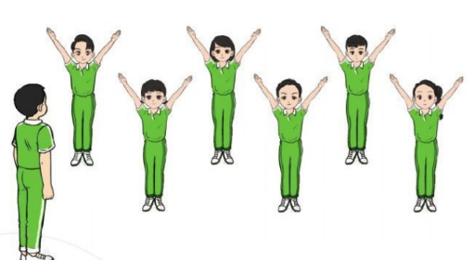
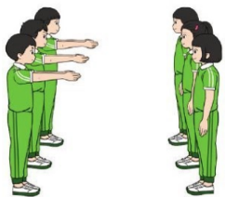
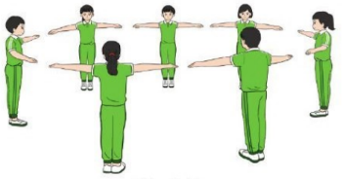
TẬP LUYỆN CẶP ĐÔI
TẬP LUYỆN THEO NHÓM

